Slide 1
박준현
중간 프로젝트

Slide 2
목차
관계도
index
join
login
board_main
board_write
board_read
board_modify

Slide 3
관계도
login
로그인
로그인 버튼
index
메인화면
가입완료 버튼
로그인클릭
작성하기버튼
join
회원가입
nav_bar
메인화면 상단
board_main
게시판
board_write
게시글 작성
회원가입
클릭
고객센터
클릭
글쓰기 버튼
글 제목 클릭
목록
버튼
수정하기버튼
board_read 게시글 읽기
board_modify
게시글 수정
수정하기 버튼

Slide 4
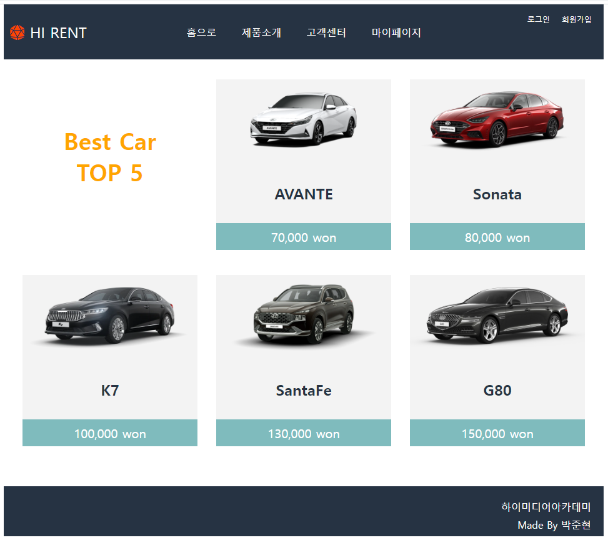
index - 전체화면

Slide 5


index - nav_bar & footer
<link type="text/css" rel="stylesheet" href="index.css">
<script src="https://kit.fontawesome.com/ab2917a7ab.js" crossorigin="anonymous"></script>
외부에 CSS파일을 작성하여 사용
fontawesome에서 아이콘을 사용하기 위해 주소 추가
<nav class="nav_bar">
<div class="nav_logo">
<i class="fa-solid fa-dice-d20"></i>
<a href=" index.html">HI RENT</a>
</div>
<ul class="nav_menu">
<li><a href="index.html">홈으로</a></li>
<li><a href="">제품소개</a></li>
<li><a href="board_main.html">고객센터</a></li>
<li><a href="">마이페이지</a></li>
</ul>
<ul class="nav_login">
<li><a href="login.html"">로그인</a></li>
<li><a href="join.html">회원가입</a></li>
</ul>
</nav>
nav_bar은 모든 페이지에서 공통적으로 사용될 예정
”로고 명”과 “홈으로”를 클릭하면 메인 화면으로 이동
“고객센터”를 클릭하면 게시판으로 이동
“로그인”과 “회원가입”을 클릭하면 로그인과 회원가입 화면으로 이동
“제품소개”와 “마이페이지“는 아직 미 구현
<footer class="footer">
<div>하이미디어아카데미</div>
<div>Made By 박준현</div>
</footer>
footer 역시 모든 페이지에서 공통적으로 사용될 예정
간단한 정보를 담을 수 있다.

Slide 6
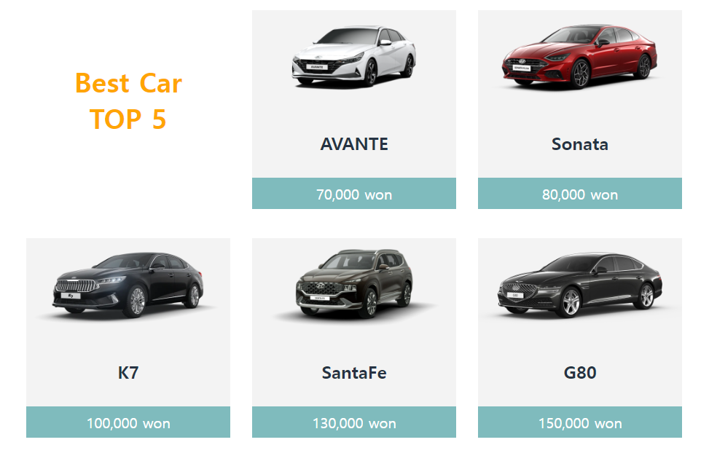
index - main
<main class="main">
<div class="recommand_5">
<h3>Best Car <br>TOP 5</h3>
</div>
<div class="recommand">
<img src="./media/AVANTE.png" width="350px" >
<p>AVANTE</p>
<div>70,000 won</div>
</div>
<div class="recommand">
<img src="./media/Sonata.png" width="350px" >
<p>Sonata</p>
<div>80,000 won</div>
</div>
<div class="recommand">
<img src="./media/K7.png" width="350px">
<p>K7</p>
<div>100,000 won</div>
</div>
<div class="recommand">
<img src="./media/SantaFe.png" width="350px" >
<p>SantaFe</p>
<div>130,000 won</div>
</div>
<div class="recommand">
<img src="./media/G80.png" width="350px" >
<p>G80</p>
<div>150,000 won</div>
</div>
</main>
아직 메인 화면에는 특별한 내용 없이 이미지만 나열하여 구성

Slide 7
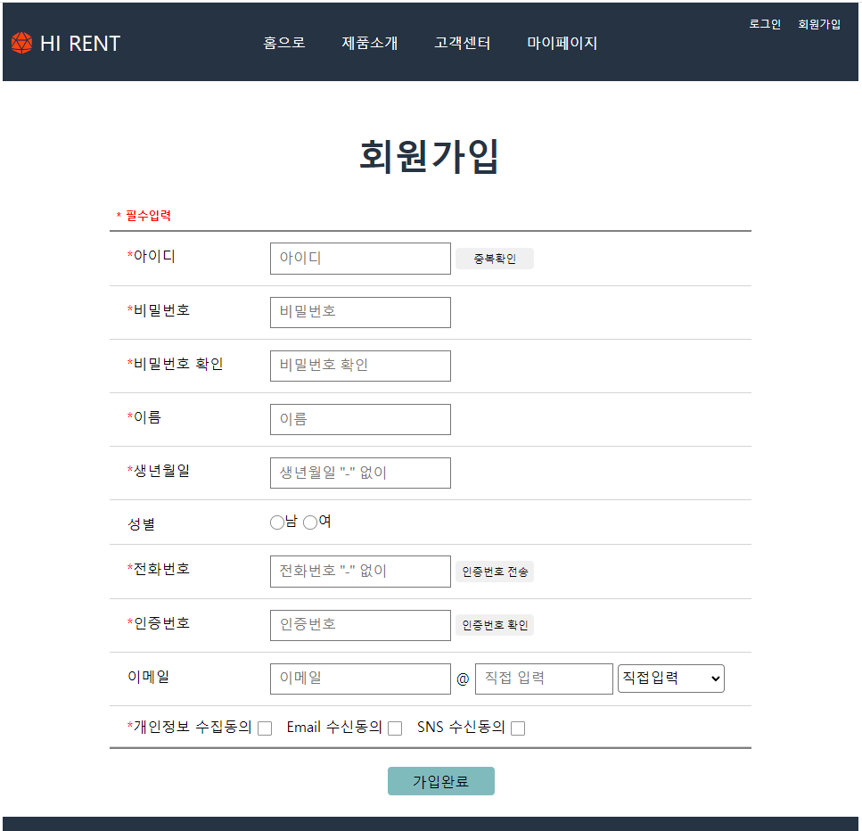
join - 전체화면

Slide 8
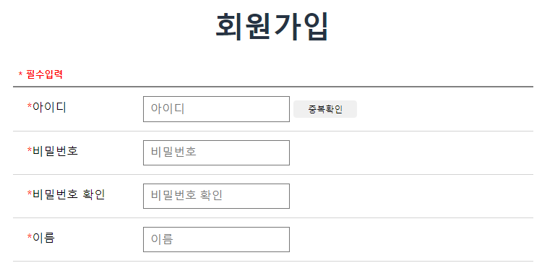
join
<div class="sign">
<h3>회원가입</h3>
<p>* 필수입력</p>
<form class="sign_box" method = "post" action = "login.html">
<ul>
<li>
<div class="enter_box">
<label for=""><span class="red">*</span>아이디</label>
</div>
<input type="text" class="txt" placeholder=" 아이디">
<input type="button" class="btn" value="중복확인">
</li>
<li>
<div class="enter_box">
<label for=""><span class="red">*</span>비밀번호</label>
</div>
<input type="password" class="txt" placeholder=" 비밀번호">
</li>
<li>
<div class="enter_box">
<label for=""><span class="red">*</span>비밀번호 확인</label>
</div>
<input type="password" class="txt" placeholder=" 비밀번호 확인">
</li>
<li>
<div class="enter_box">
<label for=""><span class="red">*</span>이름</label>
</div>
<input type="text" class="txt" placeholder=" 이름">
</li>
form태그를 사용하여 모든 회원가입 양식을 한번에 전송
중복확인 버튼은 아직 미구현

Slide 9
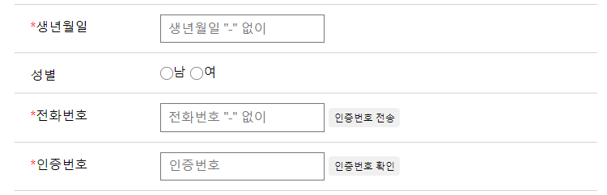
join
<li>
<div class="enter_box">
<label for=""><span class="red">*</span>생년월일</label>
</div>
<input type="text" class="txt" placeholder=' 생년월일 "-" 없이'>
</li>
<li>
<div class="enter_box">
<label for=""><span class="red">*</span>생년월일</label>
</div>
<input type="text" class="txt" placeholder=' 생년월일 "-" 없이'>
</li>
<li>
<div class="enter_box">
<label for="">성별</label>
</div>
<input type="radio" class="check" name="gender">남
<input type="radio" class="check" name="gender">여
</li>
<li>
<div class="enter_box">
<label for=""><span class="red">*</span>전화번호</label>
</div>
<input type="text" class="txt" placeholder=' 전화번호 "-" 없이'>
<input type="button" class="btn" value="인증번호 전송">
</li>
<li>
<div class="enter_box">
<label for=""><span class="red">*</span>인증번호</label>
</div>
<input type="text" class="txt" placeholder=" 인증번호">
<input type="button" class="btn" value="인증번호 확인">
</li>
성별은 radio 타입을 사용하여 하나만 선택 가능
인증번호 전송과 확인 버튼 역시 아직 미구현

Slide 10
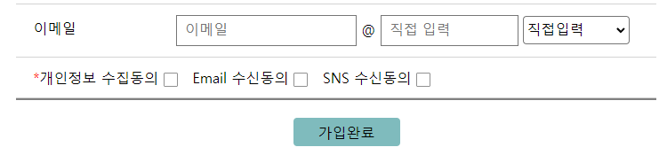
join
<li>
<div class="enter_box">
<label for="">이메일</label>
</div>
<input type="text" class="txt" placeholder=" 이메일" > @
<input type="text" class="txt1" placeholder=" 직접 입력">
<select name="" id="" class="select">
<option value="직접입력" selected>직접입력</option>
<option value="naver.com">naver.com</option>
<option value="gmail.com">gmail.com</option>
<option value="daum.net">daum.net</option>
</select>
</li>
<li>
<label for=""><span class="red">*</span>개인정보 수집동의</label>
<input type="checkbox" class="check">
&nbsp;&nbsp;<label for="">Email 수신동의</label>
<input type="checkbox" class="check">
&nbsp;&nbsp;<label for="">SNS 수신동의</label>
<input type="checkbox" class="check">
</li>
</ul>
<input type="submit" class="submit" value="가입완료">
</form>
이메일 주소는 select를 사용하여 선택가능 하도록 구현
가입완료 버튼을 누르면 login 페이지로 이동

Slide 11
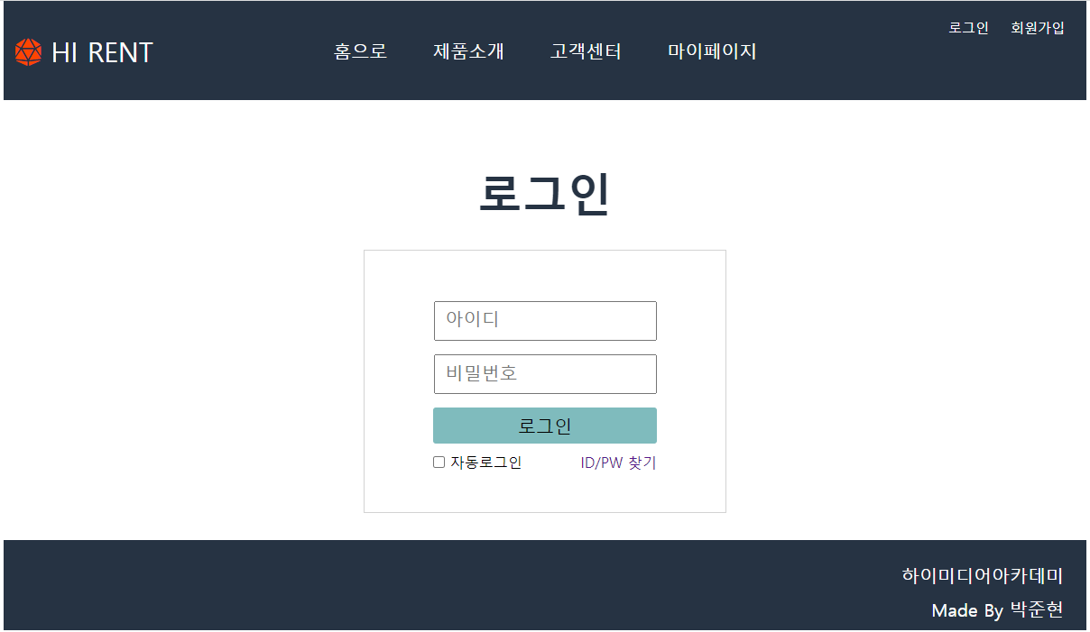
login - 전체화면

Slide 12
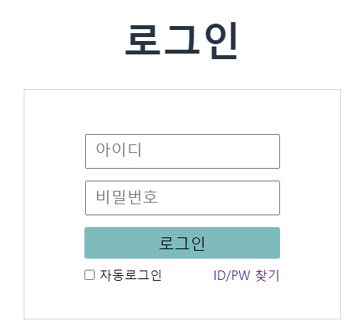
login
<div class="login">
<p>로그인</p>
<form id = "login_box" method = "post" action = "index.html">
<div id="login_idpw">
<input type="text" name="id" size="20" maxlength="20" placeholder=" 아이디"/><br>
<input type="password" name="pass" placeholder=" 비밀번호">
</div>
<div id="login_submit">
<input type="submit" value="로그인">
</div>
<div id="login_serve">
<div id="login_auto">
<input type="checkbox" name="auto" id=""> 자동로그인
</div>
<div id="login_find">
<a href="#">ID/PW 찾기</a>
</div>
</div>
</form>
</div>
form 태그를 사용하여 입력되는 내용을 전송
로그인 버튼을 누르면 메인 페이지로 이동 ( 데이터 전송은 아직 미구현 )

Slide 13
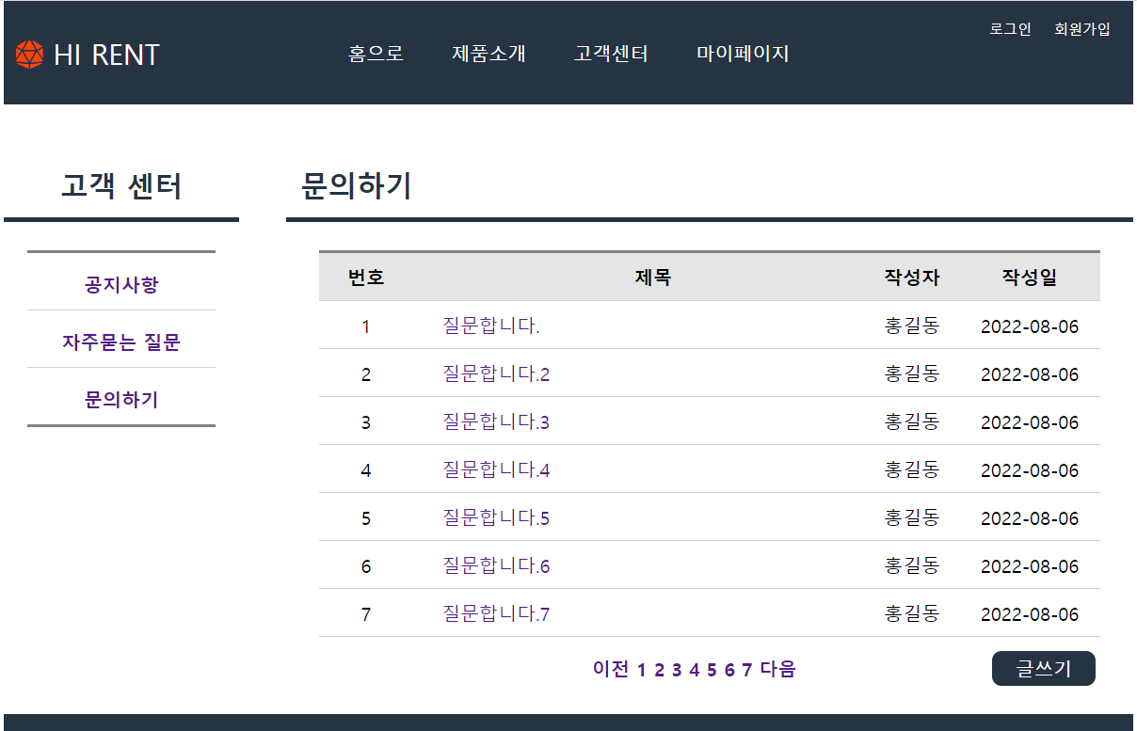
board_main - 전체화면

Slide 14
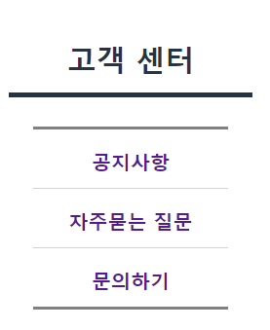
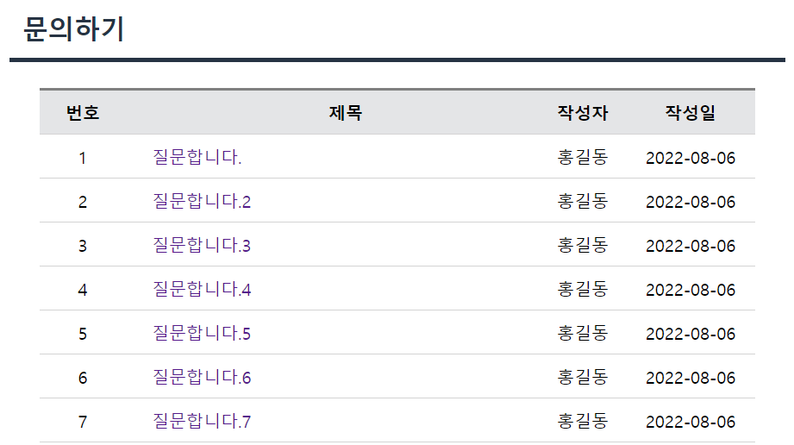
board_main
<div id="board_aside">
<h3>고객 센터</h3>
<ul class="aside_ul">
<li class="aside_first"><a href="">공지사항</a></li>
<li class="aside_li"><a href="">자주묻는 질문</a></li>
<li class="aside_last"><a href=" board_read.html ">문의하기</a></li>
</ul>
</div>
게시판의 측면 부분, 모든 게시판에서 사용
서브메뉴를 클릭하여 해당 메뉴로 이동
현재는 문의하기 게시판만 가능
<div id="board_inquiry">
<h3>문의하기</h3>
<table>
<thead>
<tr class="thead">
<th class="col1">번호</th>
<th class="col2">제목</th>
<th class="col3">작성자</th>
<th class="col4">작성일</th>
</tr>
</thead>
<tbody>
<tr class="row">
<td class="col1">1</td>
<td class="col2"><a href="board_read.html">질문합니다.</a></td>
<td class="col3">홍길동</td>
<td class="col4">2022-08-06</td>
</tr>
<tr class="row"> ~생략~ </tr>
<tr class="row"> ~생략~ </tr>
<tr class="row"> ~생략~ </tr>
<tr class="row"> ~생략~ </tr>
<tr class="row"> ~생략~ </tr>
<tr class="row"> ~생략~ </tr>
</tbody>
</table>
게시글을 table을 사용하여 구현
제목을 클릭하면 board_read 페이지로 이동
현재는 모든 게시글이 하나의 게시글로 이동

Slide 15
board_main
<div class="page_move">
<div class="number">
<a href=""> 이전</a>
<a href=""> 1 </a>
<a href=""> 2 </a>
<a href=""> 3 </a>
<a href=""> 4 </a>
<a href=""> 5 </a>
<a href=""> 6 </a>
<a href=""> 7 </a>
<a href=""> 다음 </a>
</div>
<div class="write_list_modify">
<a href="board_write.html">글쓰기</a>
</div>
</div>
</div>
여러 페이지간 이동을 위한 부분으로 아직 이동은 안됨
글쓰기 버튼을 누르면, board_write 페이지로 이동

Slide 16
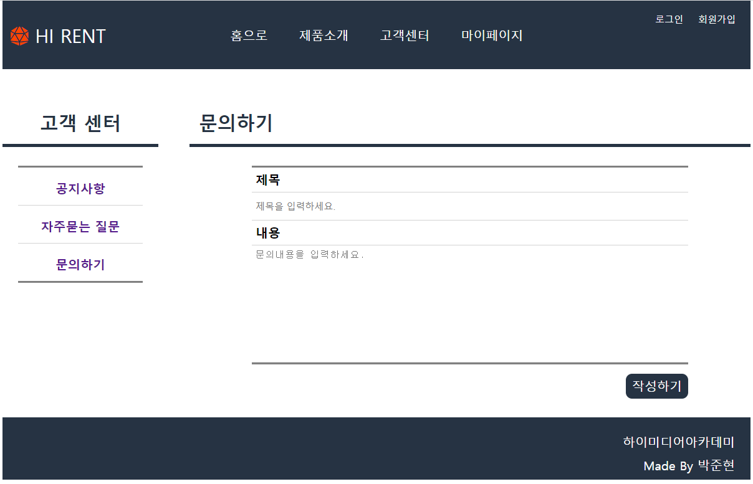
board_write - 전체화면

Slide 17
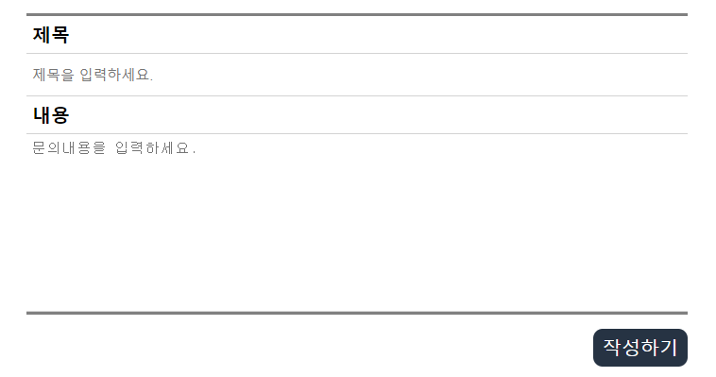
board_write
<div id="board_main">
<div id="board_aside">
<h3>고객 센터</h3>
<ul class="aside_ul">
<li class="aside_first"><a href="">공지사항</a></li>
<li class="aside_li"><a href="">자주묻는 질문</a></li>
<li class="aside_last"><a href="">문의하기</a></li>
</ul>
</div>
<div id="write_inquiry">
<h3>문의하기</h3>
<form class="write_box" method = "post" action = "board_main.html">
<ul>
<li>제목</li>
<li><input class="write_title" type="text"
placeholder="제목을 입력하세요."></li>
<li>내용</li>
<li><textarea class="write_content" cols="50" rows="10"
placeholder="문의내용을 입력하세요."></textarea></li>
</ul>
<input type="submit" class="submit" value="작성하기">
</form>
</div>
</div>
제목과 내용을 form을 사용하여 한 번에 전송
작성하기 버튼을 누르면 다시 board_main 페이지로 이동

Slide 18
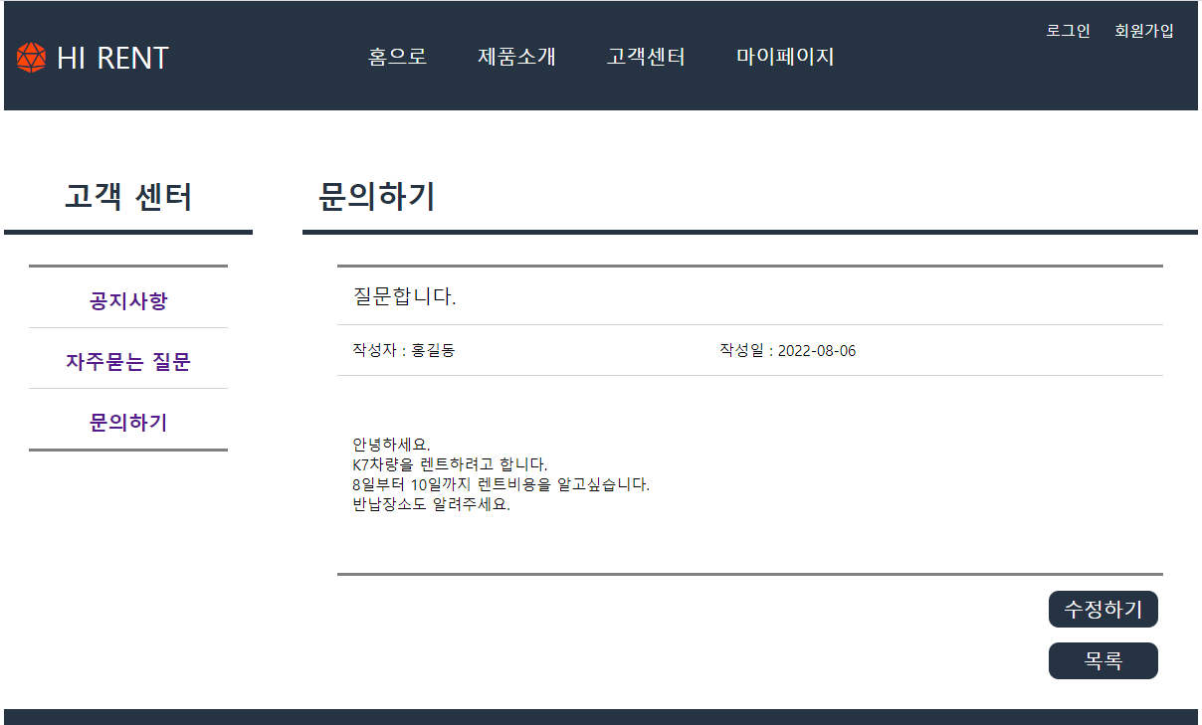
board_read - 전체화면

Slide 19
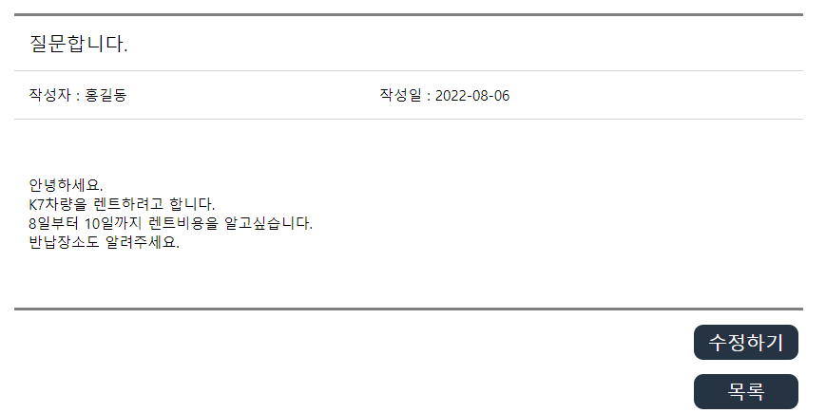
board_read
<div id="board_main">
<div id="board_aside">
<h3>고객 센터</h3>
<ul class="aside_ul">
<li class="aside_first"><a href="">공지사항</a></li>
<li class="aside_li"><a href="">자주묻는 질문</a></li>
<li class="aside_last"><a href="">문의하기</a></li>
</ul>
</div>
<div id="read_inquiry">
<h3>문의하기</h3>
<table>
<tr class="title">
<td colspan="2">질문합니다.</td>
</tr>
<tr class="info">
<td>작성자 : 홍길동</td>
<td>작성일 : 2022-08-06</td>
</tr>
<tr class="content">
<td colspan="2">
안녕하세요.<br>K7차량을 렌트하려고 합니다.<br>
8일부터 10일까지 렌트비용을 알고싶습니다. <br>
반납장소도 알려주세요.
</td>
</tr>
</table>
<div class="write_list_modify">
<a href="board_modify.html">수정하기</a>
</div>
<div class="write_list_modify">
<a href="board_main.html">목록</a>
</div>
</div>
</div>
table을 사용하여 게시글의 내용을 구현
수정하기 버튼을 누르면, board_modify 페이지로 이동
목록 버튼을 누르면, board_main 페이지로 이동

Slide 20
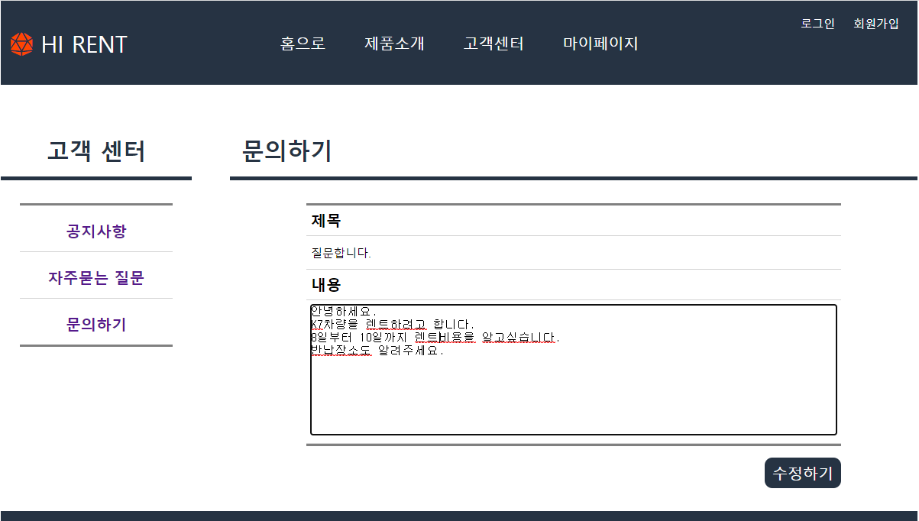
board_modify - 전체화면

Slide 21
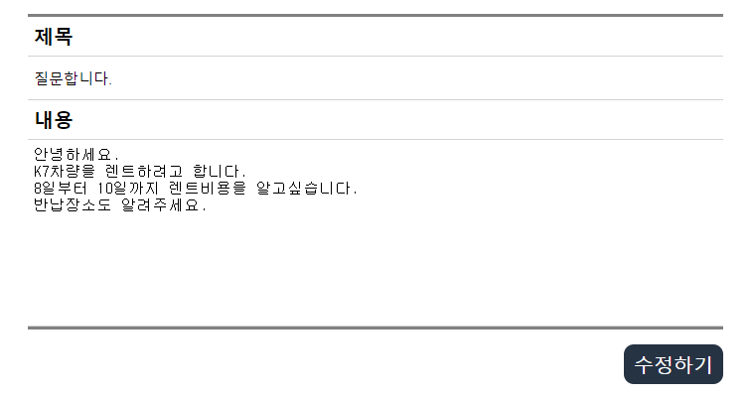
board_modify
<div id="board_main">
<div id="board_aside">
<h3>고객 센터</h3>
<ul class="aside_ul">
<li class="aside_first"><a href="">공지사항</a></li>
<li class="aside_li"><a href="">자주묻는 질문</a></li>
<li class="aside_last"><a href="">문의하기</a></li>
</ul>
</div>
<div id="write_inquiry">
<h3>문의하기</h3>
<form class="write_box" method = "post" action = "board_read.html">
<ul>
<li>제목</li>
<li><input class="write_title" type="text" value="질문합니다."></li>
<li>내용</li>
<li>
<textarea class="write_content" cols="50" rows="10">
안녕하세요.
K7차량을 렌트하려고 합니다.
8일부터 10일까지 렌트비용을 알고싶습니다.
반납장소도 알려주세요.
</textarea>
</li>
</ul>
<input type="submit" class="submit" value="수정하기">
</form>
</div>
</div>
board_write와 양식은 동일하지만, placeholder 대신 value를 사용하여 작성되었던 내용을 나타내고 수정가능
수정하기 버튼을 누르면 다시 board_read페이지로 이동

Slide 22
감사합니다.

